Slide 1

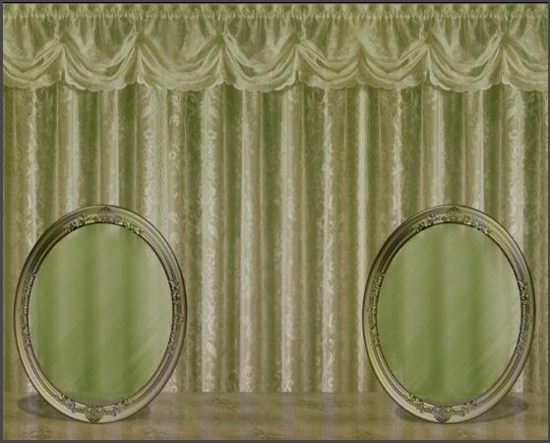
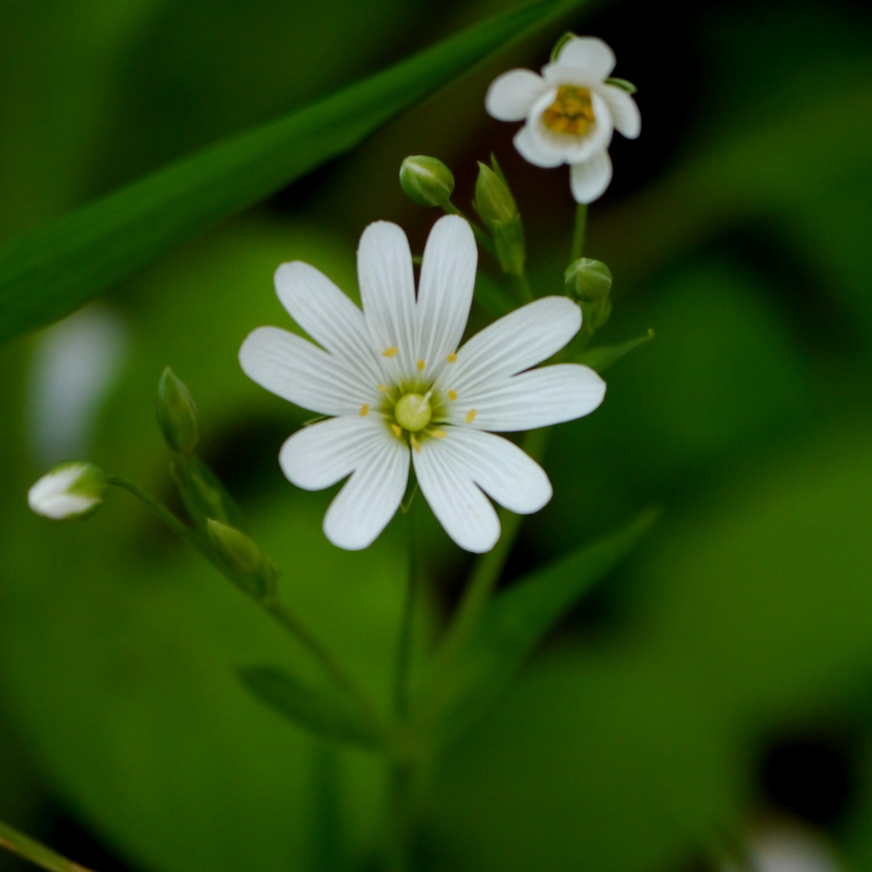


শুভেচ্ছা স্বাগতম

Slide 2

পরিচিতি
মোঃ হজরত আলী ফকির
সহকারী শিক্ষক (কম্পিউটার)
পুনট বালিকা উচ্চ বিদ্যালয়
কালাই , জয়পুরহাট।
আইডি নং ১৯ ।

Slide 3


শ্রেণী- সপ্তম
বিষয়- গণিত
অধ্যায় - বীজগণিতীয়
সূত্রাবলি ও প্রয়োগ
সময় – ৪০ মিনিট
তারিখ – ০৯-০২-২০১৩ ইং ।

Slide 4
শিখনফল
রাশির বর্গ কি তা বলতে পারবে।
দুটি রাশি যোগফলের বর্গের সূত্র লিখতে পারবে।
সূত্রটির জ্যামিতিক ব্যাখ্যা করতে পারবে।

Slide 5

পূর্বজ্ঞান যাচাই

Slide 6
১মরাশি
রাশি
a
২য়রাশি
রাশি
b
a
×
b
রাশি দুটির গুণফল
অর্থাৎ =
a
b
বর্গ একক

Slide 7
চিত্রটি লক্ষ্য কর
আয়তক্ষেত্র
আয়তক্ষেত্রের ক্ষেত্রফল = দৈর্ঘ্য × প্রস্থ বর্গ একক

Slide 8

বর্গক্ষেত্র
বর্গক্ষেত্রের ক্ষেত্রফল = দৈর্ঘ্য× দৈর্ঘ্য বর্গ একক

Slide 9
‘সূত্রাবলি ও প্রয়োগ’
দুটি রাশি যথাক্রমে a ও b
রাশি দুটির গুণফল , a × b = ab বর্গ একক
যদি দুটি একই রাশি যথাক্রমে a ও a হয়
তবে , গুণফল , a × a = a বর্গ একক

Slide 10
সূত্র
বীজগণিতীয় প্রতিক দ্বারা প্রকাশিত যেকোন সাধারণ নিয়ম
দুইটি রাশির যোগফলের বর্গ
=১ম রাশির বর্গ + ২× ১ম রাশির ×২য় রাশির+ ২য় রাশির বর্গ

Slide 11
a
b
A
D
Q
P
a
a
b
R
S
b
B
C
a
b
সূত্রটির ‘জ্যামিতিক ব্যাখ্যা’

Slide 12
এখানে চারটি ক্ষেত্র যথাক্রমে
Q
R
আয়তক্ষেত্র
P
S
বর্গক্ষেত্র
আমরা জানি , আয়তক্ষেত্রের ক্ষেত্রফল = দৈর্ঘ্য × প্রস্থ
বর্গক্ষেত্রের ক্ষেত্রফল = দৈর্ঘ্য এর বর্গ

Slide 13
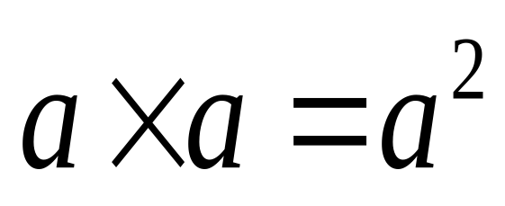
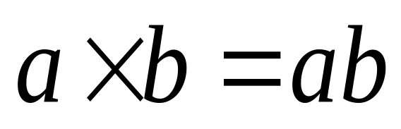
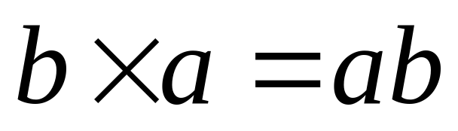
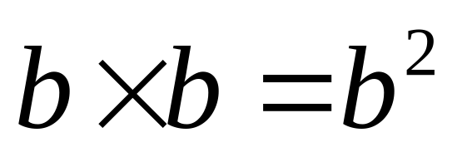
P
এর ক্ষেত্রফল =
Q
এর ক্ষেত্রফল =
R
এর ক্ষেত্রফল =
S
এর ক্ষেত্রফল =

Slide 14
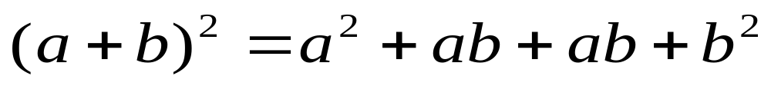
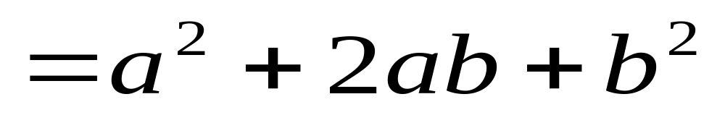
a
b
A
D
Q
P
a
a
b
R
S
b
B
C
a
b
এখন , ABCD আয়তক্ষেত্রের ক্ষেত্রফল
(P+Q+R+S) এর ক্ষেত্রফল ,

Slide 15
একক কাজ
দুইটি রাশির যোগফলের বর্গ সূত্রটি লিখ।
দুইটি রাশির যোগফলের বর্গ
=১ম রাশির বর্গ + ২× ১ম রাশির ×২য় রাশির+ ২য় রাশির বর্গ

Slide 16
জোড়ায় কাজ
বর্গক্ষেত্র
চিত্রের বর্গক্ষেত্রের এক বাহুর দৈর্ঘ্য ৪মিটার হলে ক্ষেত্রফল কত ?
ক্ষেত্রফল, ৪×৪ =
১৬ বর্গমিটার ।

Slide 17
দলীয় কাজ
a
b
A
D
Q
P
a
a
b
R
S
b
B
C
a
b
উপরের ছকের আলোকে সূত্রটির জ্যামিতিক ব্যাখ্যা কর ।

Slide 18
P
এর ক্ষেত্রফল =
Q
এর ক্ষেত্রফল =
R
এর ক্ষেত্রফল =
S
এর ক্ষেত্রফল =

Slide 19
a
b
A
D
Q
P
a
a
b
R
S
b
B
C
a
b
এখন , ABCD আয়তক্ষেত্রের ক্ষেত্রফল
(P+Q+R+S) এর ক্ষেত্রফল =

Slide 20
মূল্যায়ন
রাশির বর্গ কি ?
একই রাশি দ্বয়ের গুণফল
দুটি রাশি a ও b এর যোগফলের বর্গের সূত্র বল ।

Slide 21

বাড়ির কাজ
সূত্রের সাহায্যে নিচের রাশিগুলির
বর্গ নির্ণয় কর ।
2a + 3b
3x + y

Slide 22


সকলের সুস্থতা কামনায়
খোদা হাফেজ

